Slide 1
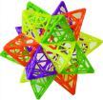
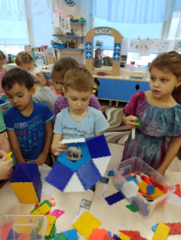
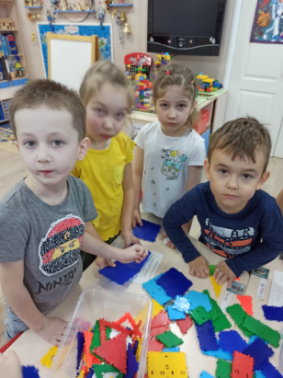
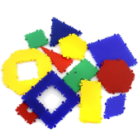
ГРУППА «ВОРОБЬИШКИ» РЕКОМЕНДУЕТ
МУНИЦИПАЛЬНОЕ АВТОНОМНОЕ ДОШКОЛЬНОЕ ОБРАЗОВАТЕЛЬНОЕ УЧРЕЖДЕНИЕ
ЦЕНТР РАЗВИТИЯ РЕБЕНКА ДЕТСКИЙ САД №103 «РОДНИКИ»
РОДИТЕЛЯМ О КОНСТРУКТОРЕ:
ТИКО – ЛУЧШАЯ ИГРА

Slide 2

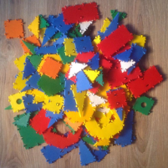
По инициативе Фонда содействия развитию малых форм предприятий в научно-технической сфере с 2002 года
научно-производственное объединение «РАНТИС» изготовило Конструктор для объемного моделирования «ТИКО».
Автор технологии ТИКО-моделирования Логинова Ирина Викторовна.

Slide 3
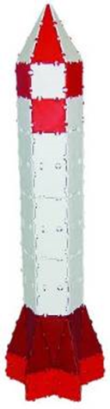
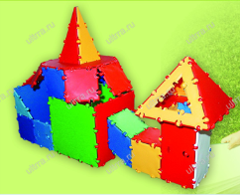
ТИКО – трансформируемый игровой конструктор, представляющий собой набор ярких плоскостных фигур из пластмассы, которые шарнирно соединяются между собой. Для дошкольников это первая ступенька для освоения универсальных логических действий проектирования и развития навыков конструирования и моделирования, необходимых для будущего успешного обучения в школе. /И.В.Логинова, автор технологии ТИКО конструирования/

Slide 4
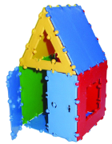
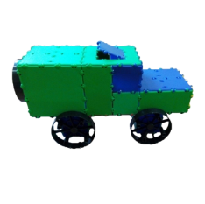
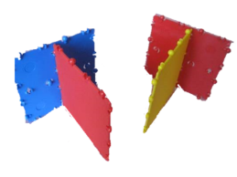
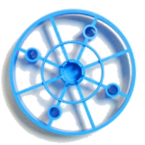
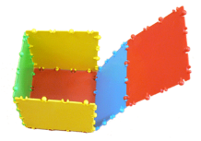
Конструктивные особенности ТИКО
Конструктор для объемного моделирования «ТИКО» представляет собой скомплектованные в наборы многоугольники, которые соединяются между собой, создавая двух- и трехмерные фигуры и тела. Можно сначала собрать плоскую фигуру, например, развертку куба, а затем перейти в пространство или объем. Поднимая грани-квадраты и соединяя их, собираем куб. Шарнирное соединение ТИКО-деталей позволяет скреплять многоугольники под любым углом и вращать их один относительно другого.

Slide 5
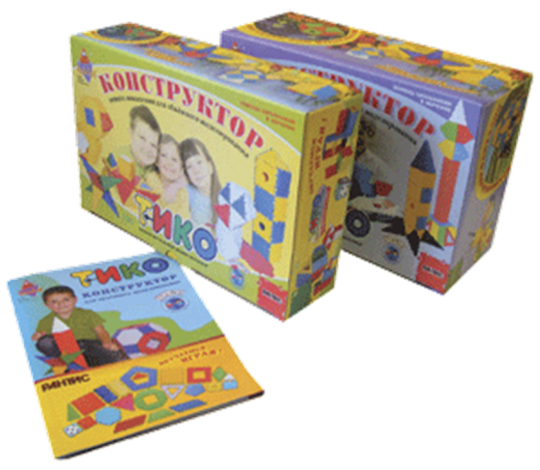
Существует 12 наборов конструктора ТИКО
1. Фантазёр
2. Геометрия
3. Школьник
4. Архимед
5. Класс
6. Шары
7. Платоновы тела
8. Малыш
9. Арифметика
10. Грамматика
11. Эрудит
12. Английский язык

Slide 6
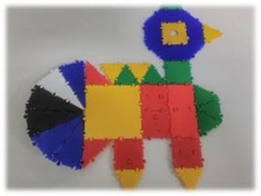
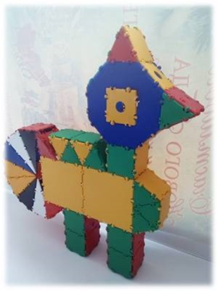
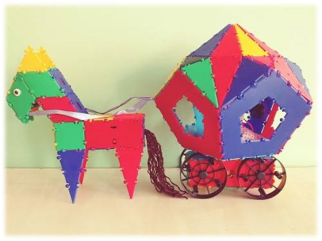
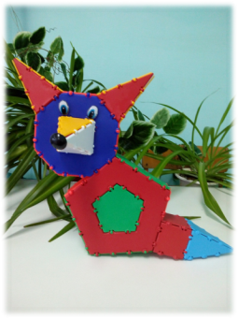
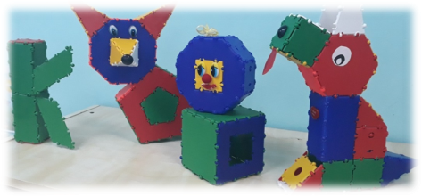
СТО ФАНТАЗИЙ В ГОЛОВЕ

Slide 7
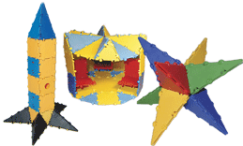
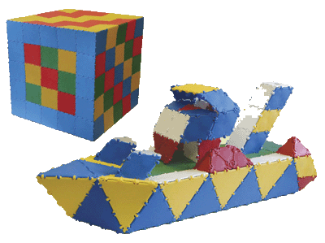
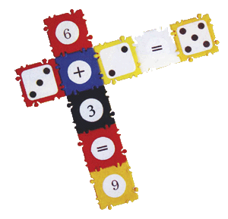
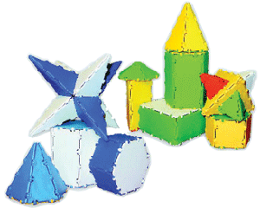
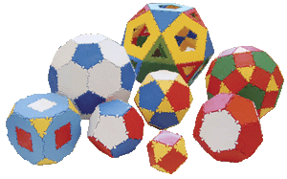
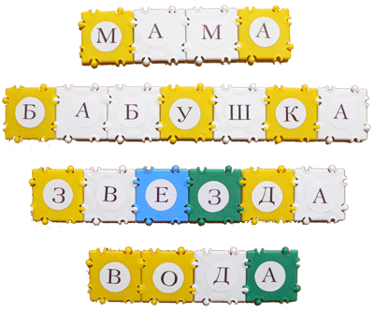
РАЗВИВАЮЩЕЕ МНОГООБРАЗИЕ

